Slide 1
Реализация федерального государственного стандарта:
от качества условий
к качеству результатов

Slide 2
Программа заседания ГМО в рамках августовской педагогической конференции
Пленарное заседание
1. Анализ работы ГМО за 2015/2016 учебный год. (Маркович Л.В.)
2. Формирование самооценки индивидуальных достижений младших школьников как инструмента реализации требований ФГОС НОО. (Смолина М.Н.)
3. Опыт работы по формированию навыка грамотного письма через курс внеурочной деятельности «Занимательный русский язык» (Горькова Е.И.)

Slide 3
Работа в секциях
Мероприятие | Руководитель секции | Место проведения
Планирование работы ГМО на 2016-2017 учебный год | Маркович Л.В. | Каб. 208 (руководители ШМО)
Приёмы формирования познавательных УУД | Фурцева Л.Б. | Каб.207
Презентация пособия «Упражнения по развитию когнитивных способностей младших школьников» | Борисова Т.В. | Каб.206
Использование пособия "Упражнения по развитию когнитивных способностей младших школьников« на занятиях внеурочной деятельностью. | Бороздич Н.Ю.

Slide 4
Тема ГМО в 2015/2016 уч.г.
«Проектирование и реализация образовательного процесса, направленного на достижение планируемых результатов»
Цель: повышение уровня профессиональной компетентности учителей начальной школы в проектировании и реализации образовательного процесса, направленного на достижение планируемых результатов в соответствии с ФГОС НОО.

Slide 5
Открытые мероприятия

Slide 6
Результативность участия в муниципальных олимпиадах
ОУ | 2013/2014 |  | 2014/2015 |  | 2015/2016
 | Русский язык | Математика | Русский язык | Математика | Русский язык | Математика
МОАУ СОШ №1 | - | - | - | 1м | 3м | 1м
МОБУ ЦО | - | - | 2м | - | - | -
МОБУ Лицей | - | 2м | 3м | - | - | -
МОБУ СОШ №4 | - | 1м | - | 2,3м | 1м | 2м
МОБУ СОШ №5 | 1,2,3м | 3м | 1м | - | 2м | 3м

Slide 7
Одареныш-2016
ФИО учителя | ФИО ребенка | ОУ | Результат
Костина И.Г. | Шевченко Виктория | МОАУ СОШ №1 | 1 место
Моисеенко О.Г. | Беримец Марк | МОАУ СОШ №1 | 2 место
Смирнова О.П. | Баранова Диана | МОБУ Лицей | I место в номинации
Морякина Ю.И. | Тарасенко Владислав | МОБУСОШ №4 | II место
Кутас И.А. | Сотник Тимур | МОБУСОШ №4 | III место

Slide 9
Участие в НПК «Малая академия наук»

Slide 11
Категорийность педагогов

Slide 12
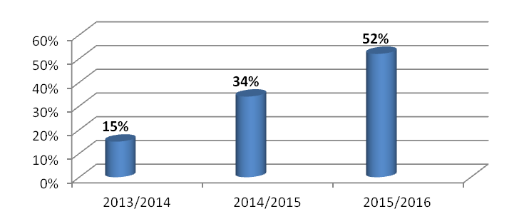
ПОВЫШЕНИЕ КВАЛИФИКАЦИИ
Участие в вебинарах

Slide 13
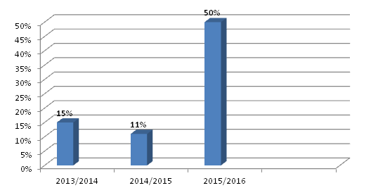
ПОВЫШЕНИЕ КВАЛИФИКАЦИИ
Дистанционное обучение педагогов

Slide 14
Процент педагогов, разместивших материалы в сети Интернет, от общего числа педагогов ГМО начальных классов

Slide 15
Количество публикаций, размещенных в сети Интернет

Slide 16
Участие и результативность в профессиональных конкурсах

Slide 17
Участие в профессиональных конкурсах
Заочные конкурсы:
на грант главы города «Лучший педагог года 2015» (муниципальный) - принял участие 1 человек, став победителем (в прошлом году участвовал 1 - победитель);
«Современный урок в начальной школе» (региональный) - 10человек, 1 призовое место;
Приоритетный национальный проект «Образование» на получение денежного поощрения лучшими учителями в 2015 г. – один участник (в прошлом году не принимали участия)
Очные конкурсы:
"Современный урок. Работаем по ФГОС НОО" (муниципальный) - 4 человека (победитель, 2 призера)
Учителя города приняли участие в трех дистанционных конкурсах всероссийского уровня (в прошлом году – в 26).

Slide 19
Лучший педагог года 2015
Моргун
Лариса
Анатольевна
МОБУ СОШ №4

Slide 20
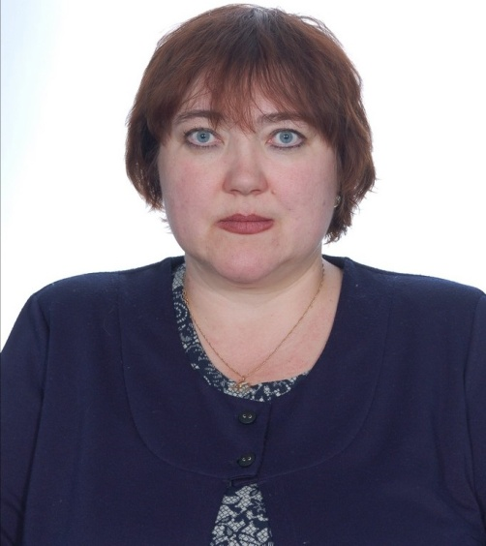
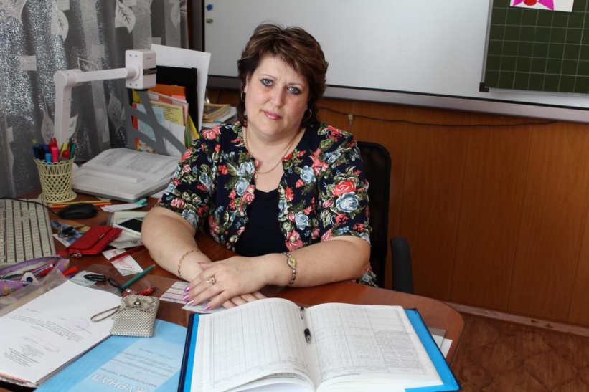
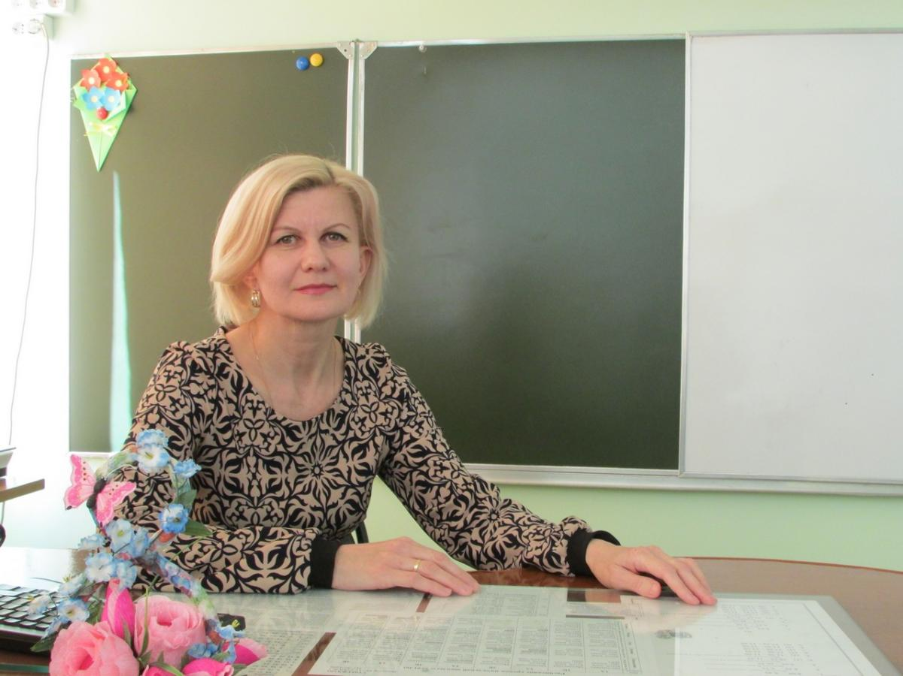
Современный урок. Работаем по ФГОС НОО

Slide 21
Победитель ПНПО - 2016
Борисова
Татьяна Викторовна
МОБУ Лицей

Slide 22
Творческих успехов!

